Slide 1
HW3
F74081129 資訊112 吳信葆

Slide 2
Environment

Slide 3
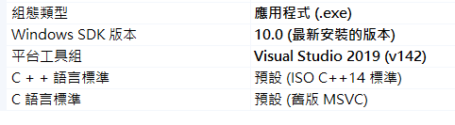
作業系統: Win11 (Win10 應該也可以)
IDE: Visual Studio 2019

Slide 4
Method Description

Slide 5
Transform 繼承
使用 遞迴，先將自己的 transform 做出來，然後再將其傳送到 children (作為 parent)，children 算完後再將 parent * transform 傳給下它 children。
實作可看 tree_node.hpp 的 draw 函式。

Slide 6
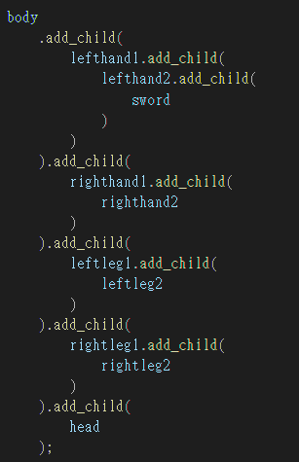
層級結構
先將個別 object 的 transform 算好，然後做以下程式碼，
Body, lefthand1, lefthand2,… 都是 class tree_node 產生的物件，使用 add_child 將 child 一個一個推到 std::vector，方便觀察繼承情形，同時只要呼叫函式 body.draw(…)，就可以用遞迴可以畫出整個物件。
注意該架構左右相反，劍 (sword) 實際上是拿再右手。

Slide 7
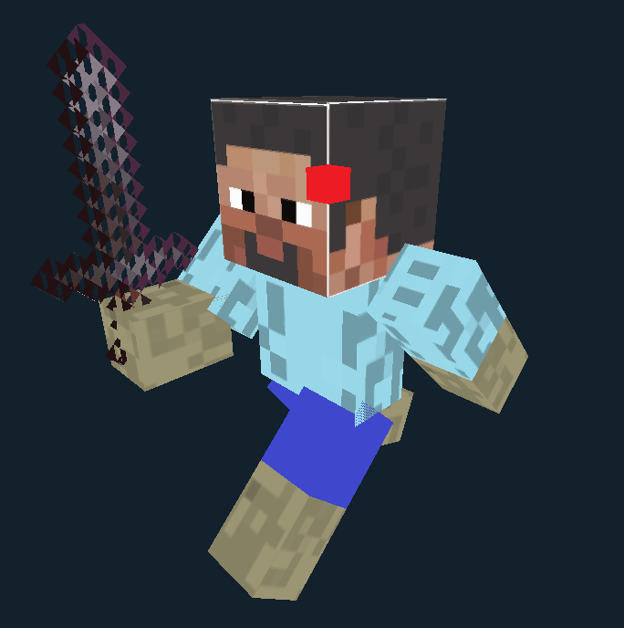
Minecraft Steve with Sword (貼圖)

Slide 8
跑步動畫
按 Q 開始動畫。
我給予每個生體部位轉軸、旋轉點、以及選轉角度的上界及下界
上界不一定大於下界，取決於時間先後。
在呼叫 draw function 時，需要傳入 alpha ，是界於 0 到 1 之間的浮點數，用以對上界及下界做線性插值。
如此我只要讓 alpha 在 0 到 1 之間變化，看起來就像是真的在跑步。

Slide 9
自由轉動
使用 W(上一個) S(下一個) 可以選擇身體部位，如果被選到會再畫一個紅色 highlight cube 給他，Hightlight Cube 是等到所有身體部位畫完後，將 GL_DEPTH_TEST 禁用，再透過層級結構畫出來。
使用 A、D增加或減少角度(自訂角度)，轉動角度公式如下
最終轉動角度=(1-alpha)*動畫下界+alpha*動畫上界+自訂角度
雖然改變了自訂角度會讓模型看起來不像跑步，但還是有給予最終轉動角度上下限，為了讓模型符合人體工學。

Slide 10
移動視角
當滑鼠左鍵壓著時，計算滑鼠的移動向量，再計算出其法向量，以該法向量為轉軸做旋轉。
注意滑鼠座標上下顛倒。

Slide 11
How to Run Program

Slide 12
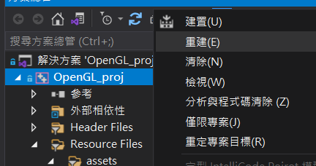
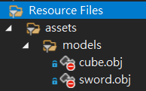
執行
點擊
確定方案已經載入 (VS2019 Dynamic Load 會讓專案一開始不載入)
點擊本機偵錯
如果不行的話嘗試對方按總管右鍵重建再偵錯
並且確保模型 obj 從組件中排除

Slide 13
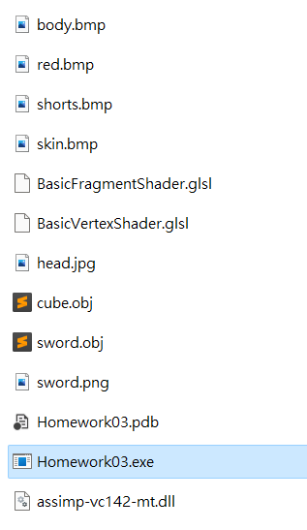
相依性
除了專案本身的執行檔，還要確保以下檔案跟執行檔放在一起，
通常直接執行就好，但我怕有意外不能使用
如果真的無法建置可以解壓縮 executable.zip 去做執行。

Slide 14
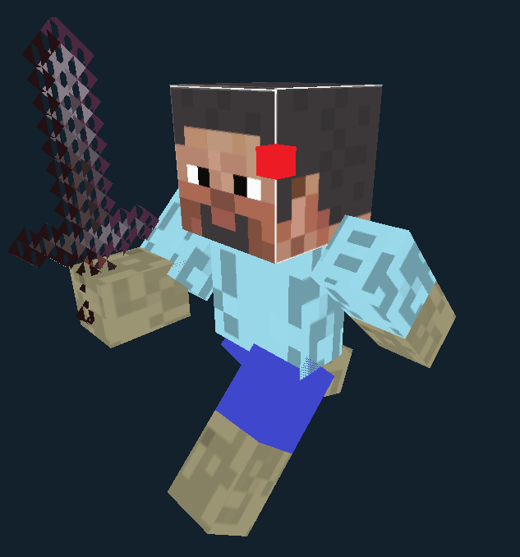
操作說明總結
Q 開始動畫
W、S 選擇身體部位
A、D 增減角度
滑鼠左鍵拖曳移動視角
滑鼠滾輪拉近拉遠
滑鼠右鍵平移模型

Slide 15
Result

Slide 16
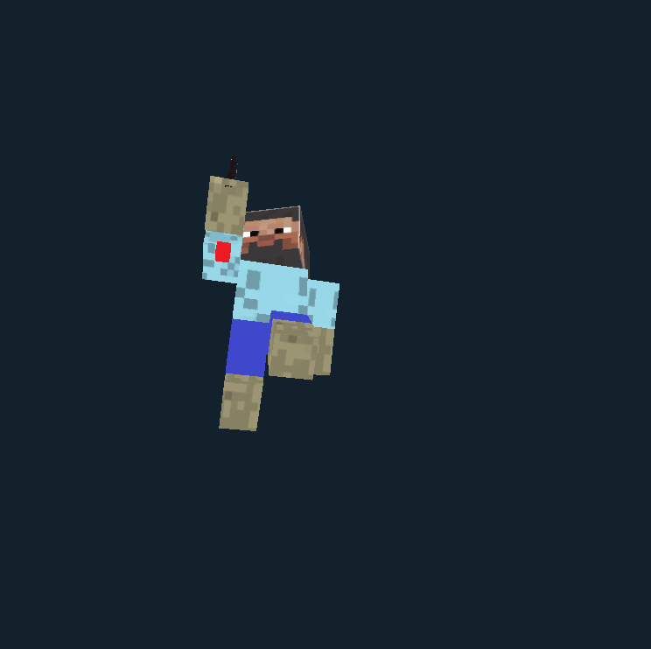
詳情請觀看 Youtube 影片
Youtube
https://youtu.be/wd2wAZHJjuQ
Gmail (程式打不開聯絡我)
f74081129@gs.ncku.edu.tw

